Slide 1
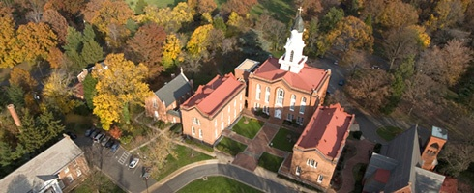
耶穌喜愛的門徒（2）
葉約翰牧師 PhD
維吉尼亞神學院
茉莉道恩斯新約講座教授

Slide 2
撒瑪利亞井邊的婦女 (4:1-42)： 追求真理，分享主恩

Slide 3
大綱
歷史事件（AD30）：文學，歷史研究方法
（五大問題）
2. 福音敘述（AD90）：上下文脈，特殊語詞，
編修，敘事
3. 詮釋效應史（2-20 世紀）：時代，傳統，
神學，文藝
4. 當今應用 (2013, 北加州)：神學，靈性，
教會，社會

Slide 4
1. 歷史事件
1. What? 耶穌與撒馬利亞的婦人談話
2. Where? 撒馬利亞的敘加
3. Who? 耶穌，撒馬利亞的婦人， 門 徒， 敘加城裏的撒馬利亞人。
撒馬利亞人是什麼民族?
他們為什麼與猶太人互相敵對?
撒馬利亞的敘加

Slide 5
歷史事件
4. How?
耶穌向撒馬利亞婦人要水喝
婦人與耶穌對談：活水，永生，敬拜地點，彌賽，救主。
婦人回城為耶穌作見證.。
5. Why?
她為什麼正午天氣最熱時出來打水 (4.6)?
「我的食物就是要遵行差我來那位的旨意。」(4.34)

Slide 6
思考問題
1. 撒馬利亞婦人與耶穌素昧平生，但與耶穌交談一席，卻改變生命成為史上第一個宣教師。
她為什麼曾有五個丈夫，現與人同居，卻說沒有丈夫 (4.17)?
她與耶穌交談過程中，對耶穌的看法有何改變？
(4.9, 10, 15, 19, 25, 42)
她的人格有何特質值得注意?
她的行為有何優點值得學習?

Slide 7
思考問題
2. 從撒馬利亞婦人與耶穌會遇，交談而生命更新轉化的經歷，我們可以學習什麼?
真正的「生命改變」或「歸信」(conversion) 有何特色?
帶人信主，宣教 的基本方法是什麼? (4.29, 39, 40, 41, 42)：作見證（testify），邀請人來會見耶穌 (come and see: 1.39, 46; 4.29）。

Slide 8
思考問題
3. 這個事件讓我們看到耶穌基督什麼特性?
他不辭辛勞危險，主動來尋找失迷的羊 (4.4)。
他的愛不分種族，性別，或社會階層 (4.7)。
他願意也能夠回答任何人生與信仰的問題，讓人甘心信從他 (4.9)。
他以遵行上帝旨意，領人歸主為樂 (4.34)。

Slide 9
2. 福音敘述
1 特殊用語
4.4 他「必須」經過撒馬利亞，為什麼？
4.6 「雅各井」為何提到雅各? (創24.4, 15, 20; 29.1, 9, 10; 出2:16-22)
4.10, 14「活水」象徵什麼? (7.37-39; 14.16; 15.26)
4.18 「五個丈夫, 現在有的並不是」指的是什麼?
4.20-21 「在這山上敬拜上帝」基利心山或是耶路撒冷?
4.23 「心靈和真誠」(spirit and truth; Spirit and Truth)。

Slide 10
福音敘述
2 敘事脈絡
接續「耶穌與尼哥德慕談重生」(3.1-15) 的敘事。
迦拿變酒與潔淨聖殿兩故事可比較，尼哥德慕與撒馬利亞婦人的故事也可比較。
主愛弱者。參較：太11.25-27；林前1.27-29。
尼哥德慕 | 撒馬利亞婦人 （名字沒留下）
猶太, 男人,官,地位高 | 撒馬利亞,女人, 孤單無伴,
法利賽人, 以色列人的老師 | 男女關係複雜
夜裡來見耶穌 | 正午耶穌找她
重生, 水, 聖靈 | 活水, 敬拜, 彌賽亞
不明白, 不信，黯然離開 | 明白, 相信, 興奮地傳福音

Slide 11
福音敘述
3. 文脈主題
4.1 「施洗」(4.14)
與洗禮相關的文字與概念: 活水，永生，宣認耶穌為基督。
與前段3:1-15相聯比：重生，水和聖靈，進上帝國(3.5)。
再擴大與2:1-12與2.13-22相聯比：耶穌與教會兩大聖禮（聖餐與洗禮）的關係和意義。

Slide 12
思考問題
1. 約翰福音的作者在記敘撒馬利亞婦人認信耶穌的事件時，
特別強調哪些意義?
(1) 耶穌採取主動來尋找撒馬利亞婦人，表明上帝長闊高深的大愛及於外邦人與受輕賤的人。
(2) 耶穌與撒馬利亞婦人在井邊會遇，象徵上帝對教會的愛情(弗5.21-28)。
(3) 耶穌的談話(洗禮，敬拜，彌賽亞)強化約翰的教會對基督的認識與信心，來面對猶太會堂的質問與逼迫。

Slide 13
思考問題
2. 約翰福音的作者以撒馬利亞婦人與尼哥德慕對比，這對
讀者有什麼特別信息？
(1) 辯證的目的：尼哥德慕代表猶太教，撒馬利亞代表基督教。他們對耶穌的身分角色認知不同，對他的教導恩典也持不同看法。
(2) 鼓勵的目的：提出兩種人，兩個會遇，兩樣結果，要讀者選擇其一而行。
(3) 教導的目的: 信心和救恩都是上帝所賜的禮物。在我們還不認識上帝時，基督就來尋找我們。但我們也應與耶穌不斷交談，與基督建立生命的關係，信仰的認識才會加深。直到我們樂意為主作見證，領人歸主。

Slide 14
3. 詮釋效應史

Slide 15
1. 奧古斯丁 (354-430)
Homilies on the Gospel of John, Ch. IV,1-42, Tract XV
「但為何發生在第六個時辰（正午）呢 (4.6)？因為那是世界歷史的第六個時代。在福音書裏，每個時辰算是一個時代。第一個時代從亞當到挪亞；第二，從挪亞到亞伯拉罕；第三，從亞伯拉罕到大衛；第四，從大衛到被擄到巴比倫；第五，從被擄到巴比倫到約翰的施洗；之後，第六個時代就開始了。你為何訝異呢？耶穌來了，並且，謙卑地來到井邊。他疲倦了，因為他帶著軟弱的軀體。在第六個時辰，因為那是第六個時代。到一個井邊，因為是到了我們人類居住的深處。因此，詩篇如此說：耶和華阿，我從深處向你求告(詩130:1)。他坐下，誠如我說的，因他極為謙卑。」（時代論，道成肉身，拯救，喻意式解經）

Slide 16
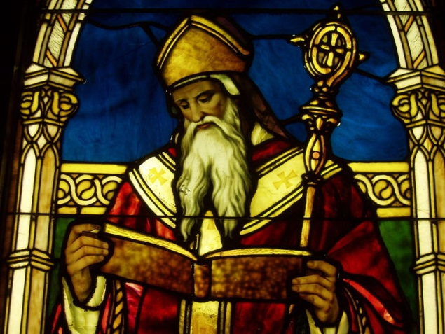
奧古斯丁
「有個女人來(打水)」(4.7) 。
這女人預表教會，尚未稱義，但
馬上就要稱義了。這是本段經文
的主題。她剛來時，還是無知的。
但是，她找到了祂。祂與她有一段交談。讓我們看看到底發生甚麼事，又是為了甚麼。… 作為實體的表象，這個女人既是教會的預表，確實應該是個外人。因為教會是從外邦人中受召而出，從族類上來說，是與猶太人不同族的外人。因此，在這個女人身上，讓我們聽到自己，在她身上認清自己，在她身上為自己感謝上帝。（教會，喻意式解經，讀者與角色認同）

Slide 17
奧古斯丁
「此時耶穌見這婦人還不明白，但希望她能明白，就對她說：『叫妳丈夫來』。… 你不明白我的話，原因是你尚無悟性。我是按聖靈說話的，你卻是按肉體來聽的。我所說的事與耳聽，眼見，鼻聞，舌舔和手觸都不相干。只有心靈才能接受，只有悟性才能了解。既然你沒有悟性，怎能明白我說的事呢？ 『叫妳丈夫來』 意即，先把你的悟性帶來，加以使用。」(哲學認識論，邏輯高於經驗，喻意解經法)
＊奧古斯丁的詮釋是甚麼方法？他最關切的是甚麼？

Slide 18
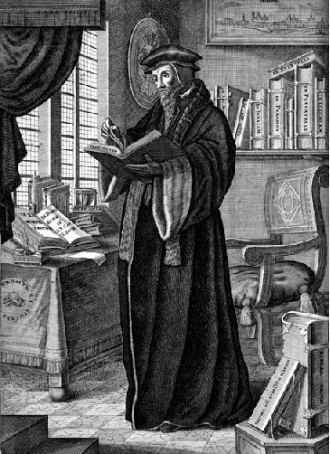
2. 加爾文 (1509-1564)
Commentary on John, Ch. 4
「這確實是主的良善一個絕佳例證。否則，這個罪孽深重的妓女自己有甚麼良善，能夠突然變成上帝兒子的門徒？其實，他在我們每人身上也曾展現同樣的憐憫。的確，女人不都是妓女，男人也不都罪大惡極。然而，我們當中有誰敢拿自己的任何優點為理由，向他要求讓我們明白天上的奧秘或成為他天家一分子的尊榮？耶穌與這婦人的對話並非偶發事件，因為主要以此為例來告訴我們，那些從他得到救贖奧秘的人，並非倚靠自己的功德受到揀選的。」(妓女？改革宗神學，得救是靠恩典，不是自己功德)
＊加爾文的詮釋是甚麼方法？他最關切的是甚麼？

Slide 19
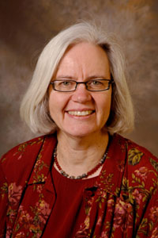
３.婦女神學
Gail O’Day (Women’s Bible Commentary)
「因此，耶穌與這女人的交談是一個傷風敗俗
的交談。這個女人認為如此(4:9)。… 門徒也認為
如此(4:27)。」 [然而] 「耶穌與撒馬利亞女人交談
打破了許多界限：男女性別之間，選民與外族
之間。耶穌經過撒馬利亞並與那女人交談，
證明了他帶來的上帝恩典是要賜給所有人的。」
許多註釋者無法接受耶穌打破界限的看法，因此「質疑這個女人的道德品性」（說她是妓女，five-time loser or tramp），或者「不信她有足夠能力與耶穌討論嚴肅的問題」。［其實］這個撒馬利亞女人是耶穌的見證人，也是門徒，就像施洗約翰，安德烈，與腓力一樣。

Slide 20
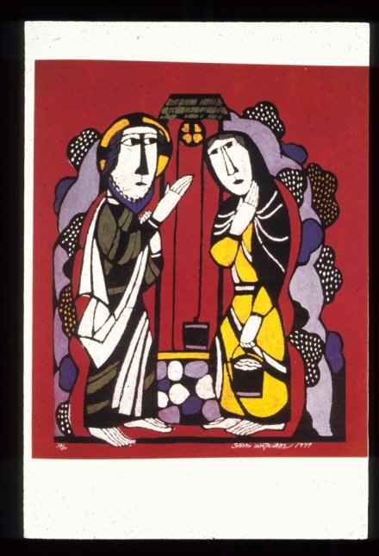
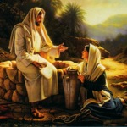
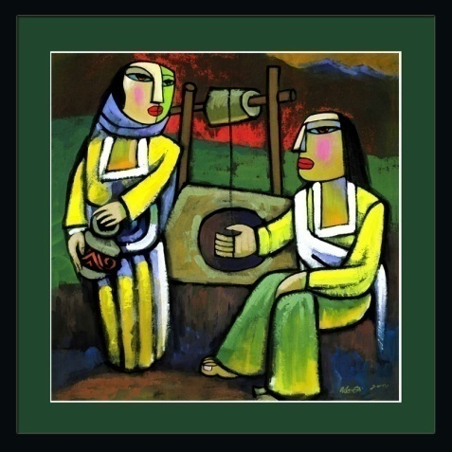
４. 繪畫藝術
1. 這三幅畫給人甚麼感覺？（嚴肅或親密？）
2. 耶穌在圖左或圖右，站或坐，高或低，有何意義？
3. 耶穌與撒馬利亞婦人的眼睛和視線投向哪裡？為何？

Slide 21
4. 當今應用
1. 感謝上帝，耶穌愛世上所有的人，即使是大家看不慣的外人，看不起的壞人，以及看不見的孤獨人。
* 教會如何將耶穌的大愛，落實在社會各角落？
2. 耶穌要將聖靈的活水賞賜給我們，要將上帝的真理教導我們，並希望與我們維持生命的親密關係(葡萄樹與枝葉)。
* 耶穌這種心意對基督徒與教會的靈性生活有何啟示？
3. 我們要在屬靈生命與社會關係蒙福，需學習撒馬利亞婦人，追求真理，謙卑認罪，宣認基督，為主見證。
* 這種新生命對教會與社會能產生甚麼影響？

